Slide 1
HEPATITES B E C
Márcia T Fernandes dos Santos
Karina Wolffenbuttel
Tânia Regina Corrêa de Souza
Centro de Referência de Treinamento DST/AIDS
Programa Estadual de DST/AIDS-SP
2017

Slide 2
2015
MANUAL TÉCNICO PARA O DIAGNÓSTICO DAS HEPATITES VIRAIS

Slide 3
HEPATITE
Rede de serviços de saúde sem infraestrutura laboratorial ou localizada em regiões de difícil acesso;
Programas do Ministério da Saúde, tais como Rede Cegonha, Programa de Saúde da Família, Consultório na Rua, Quero Fazer, dentre outros programas;
Centro de Testagem e Aconselhamento (CTA) e Unidade de Testagem Móvel (UTM);
Segmentos populacionais flutuantes;
Populações vulneráveis;
  Hepatite B: homens que fazem sexo com homens, profissionais do sexo, usuários de drogas, pessoas privadas de liberdade, indivíduos em situação de rua, indígenas, quilombolas, indivíduos nascidos em áreas endêmicas.
  Hepatite C: Indivíduos com 45 anos de idade ou mais, indivíduos que realizaram transfusão, transplante, compartilhamento de material de injeção, indivíduos em uso de hemodiálise.
Comunicantes de pessoas vivendo com as hepatites virais;
Notes:
ler

Slide 4
HEPATITE
Acidentes biológicos ocupacionais;
Gestantes que não tenham sido testadas durante o pré-natal ou cuja idade gestacional não assegure o recebimento do resultado do teste antes do parto;
Parturientes e puérperas que não tenham sido testadas no pré-natal ou quando não é conhecido o resultado do teste no momento do parto;
Abortamento espontâneo, independentemente da idade gestacional;
Laboratórios que realizam pequenas rotinas (rotinas com até cinco amostras diárias para diagnóstico da infecção pela Hepatite B ou C);
Pessoas em situação de violência sexual;
Indivíduos portadores de outras ISTs.
Outras situações especiais definidas pelo Departamento de DST, Aids e Hepatites
Notes:
ler

Slide 5

MANUAL DIAGNÓSTICO DAS HEPATITES

Slide 6
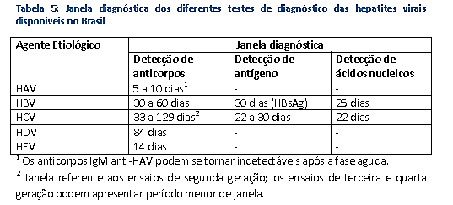
JANELA IMUNOLÓGICA

Slide 7
HEPATITE B

Slide 8
Modos de transmissão:
  Sexual
  Parenteral – agulhas, seringas, piercings, equip. odontológicos
  Vertical
  Solução continuidade – pele e mucosas
Concentração do Vírus nos fluidos corporais
Alta | Moderada | Baixa/Não detectável
Sangue | Sêmen | Urina
Soro | Fluido Vaginal | Fezes
Exsudato de lesões | Saliva | Suor
 | Leite materno | Lágrimas

Slide 9
HEPATITE B
HBsAg | Anti-HBc | Anti-HBs | Interpretação
+ | - | - | Fase de incubação
+ | + | - | Infecção aguda / crônica
- | + | + | Imunidade pós Hep B
- | - | + | Imunidade pós vacina da Hep B
- | - | - | Ausência de contato prévio

Slide 11
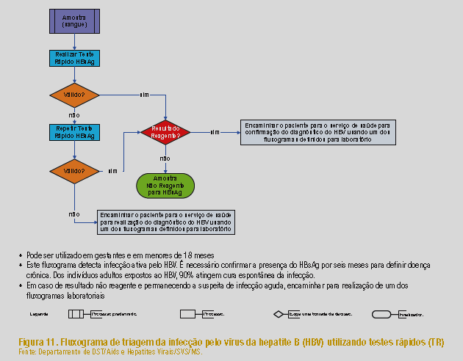
Indivíduos menores de 18 meses podem possuir anticorpos maternos e, por isso, é indicada a detecção direta do DNA do vírus através do diagnóstico molecular.

Slide 12
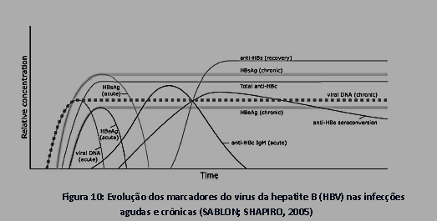

Slide 13
Laudo
A amostra com resultado não reagente no TR será definida como: “Amostra não reagente para o antígeno de superfície do vírus da hepatite B (HBsAg)”.
  Na amostra com resultado não reagente no TR, o laudo deverá ser liberado com a seguinte ressalva: “Em caso de suspeita de infecção pelo HBV, uma nova amostra deverá ser coletada 30 dias após a data da coleta desta amostra, para a realização de um novo teste”.
    Essa é uma informação relevante, pois a presença dos antígenos virais varia dependendo da fase da infecção pelo HBV.
A amostra com resultado reagente no TR será definida como: “Amostra reagente para o antígeno de superfície do vírus da hepatite B (HBsAg)”.
  O laudo deverá ser liberado com a seguinte observação: “Realizar confirmação do diagnóstico do HBV por imunoensaio anti-HBc total”.

Slide 14
Todos os laudos devem ser emitidos com a seguinte observação:
“A vacina contra a hepatite B faz parte do calendário de vacinação da criança, do adolescente e do adulto e está disponível nas salas de vacina do Sistema Único de Saúde (SUS)”.

Slide 15
HEPATITE C

Slide 16
Modos de transmissão:
  Parenteral –transfusão de sangue e/ou hemoderivados antes de 1993; usuários de drogas injetáveis (cocaína, anabolizantes e complexos vitamínicos), inaláveis (cocaína) ou pipadas (crack),pessoas com tatuagem, piercings;
  Exposição percutânea (por exemplo, consultórios odontológicos, podólogos, manicures, etc
  Transmissão sexual é pouco frequente – menos de 1% em parceiros estáveis – e ocorre, principalmente, em pessoas com múltiplos parceiros e com prática sexual de risco (sem uso de preservativo), sendo que a coexistência de alguma IST
  Transmissão vertical - rara

Slide 17
FLUXOGRAMA HEPATITE C – TESTES RÁPIDOS

Slide 18
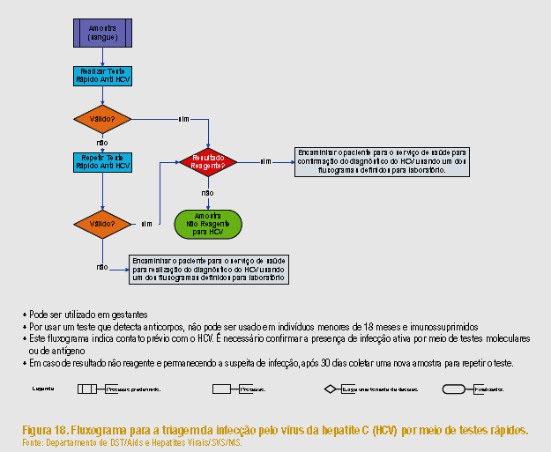
não deve ser usado em indivíduos menores de 18 meses.

Slide 19
Laudo
A amostra com resultado reagente no TR será definida como: “Amostra reagente para o anticorpo anti-HCV”.
O laudo deverá ser liberado com a seguinte observação: “Realizar confirmação do diagnóstico da infecção pelo HCV usando um dos fluxogramas laboratoriais.”
A amostra com resultado não reagente no TR será definida como: “Amostra não reagente para o anticorpo anti-HCV”.
  O laudo deverá ser liberado com a seguinte ressalva: “Em caso de suspeita de infecção pelo HCV, uma nova amostra deverá ser coletada 30 dias após a data da coleta desta amostra, para a realização de um novo teste”.

Slide 20
HEPATITE C
Definição de caso de hepatite crônica C
Anti-HCV reagente por mais de seis meses, e
Confirmação diagnóstica com HCV-RNA detectável (positivo).

